Slide 1

06

Slide 2

UMA COMUNIDADE QUE PLANTA OUTRAS IGREJAS
LIÇÃO 06

Slide 3
Foi por esta causa que deixei você em Creta: para que pusesse em ordem as coisas restantes, bem como, em cada cidade, constituísse presbíteros, conforme prescrevi a você. (Tt 1:5 – NAA)
TEXTO-BASE

Slide 4

OBJETIVO

Slide 5
Refletir, à luz de Tito 1:1-16, sobre o desafio que a igreja e cada discípulo possuem de se envolver na plantação de novas igrejas, para que a mensagem do evangelho seja espalhada.
OBJETIVO

Slide 6
Paulo escreveu uma carta a Tito, orientando-o sobre o desafio de continuar o trabalho de plantação de igrejas.
INTRODUÇÃO

Slide 7
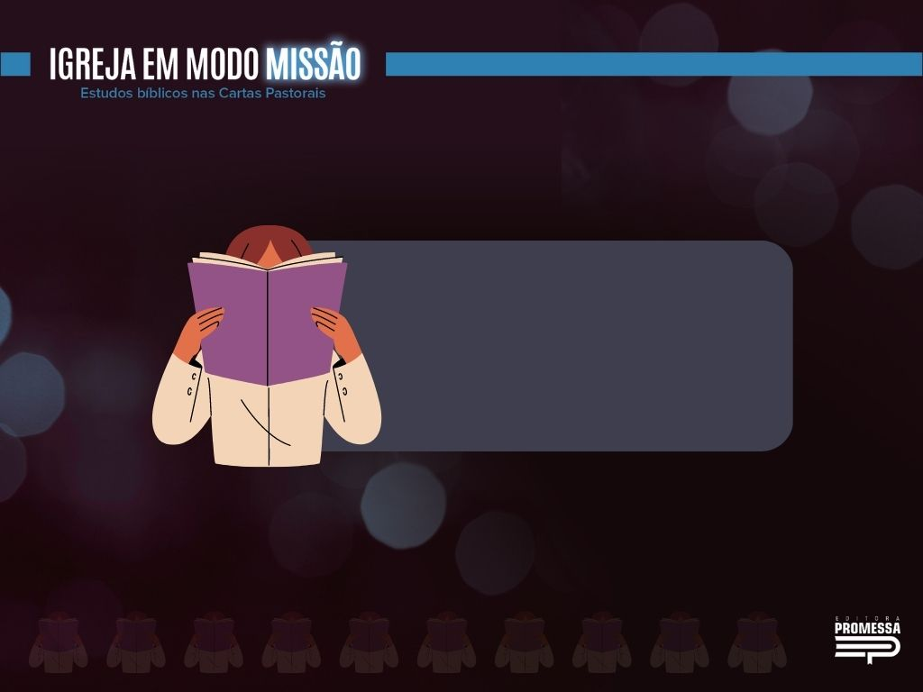
EXAMINANDO O RECADO DAS PASTORAIS

Slide 8
1. O compromisso com a mensagem
2. O discernimento com a estratégia
3. A preocupação com a organização

Slide 9

HORA DAS PERGUNTAS

Slide 10
01. Leia Tt 1:1-3 e com base no item 1, responda: qual era a motivação e as convicções de Paulo para plantar novas Igrejas? Plantar igrejas é um elemento opcional do ministério da Igreja?
02. Leia Tt 1:5 e, com base no item 2, fale sobre a estratégia de Paulo em plantar igrejas em Creta, e a importância de conhecer a cultura do local de plantação.
03. Em relação à organização das igrejas, comente sobre a preocupação em escolher e desenvolver a liderança local, estabelecendo presbíteros em cada cidade (Tt 1:5-8). Como estes líderes deveriam ser?
04. Com base em Tt 1:9-16 e nos parágrafos finais do item 3 comente: mesmo igrejas recém-plantadas devem ter firme preocupação com a firmeza doutrinária de seus membros? Justifique sua resposta citando o exemplo das igrejas na ilha de Creta.

Slide 11
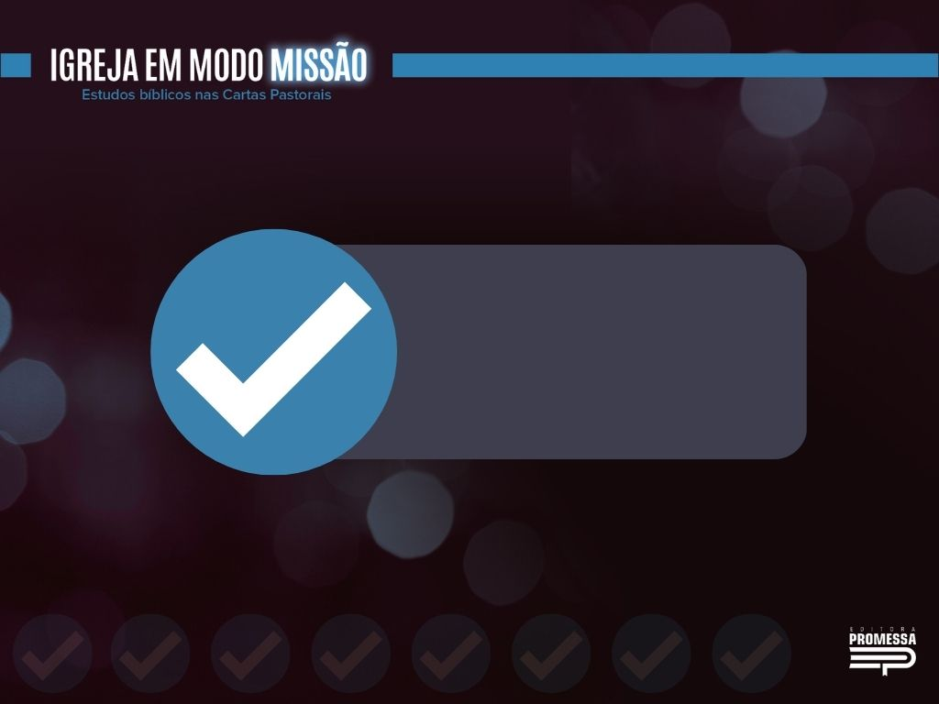
ASSUMINDO COMPROMISSOS

Slide 12
1. Uma igreja no modo missão deve se envolver em plantar novas igrejas.
A plantação de igrejas faz parte da vida diária, é algo que acontece constantemente e normalmente.
05. Quais são as principais preocupações de sua igreja local? O quanto ela está preocupada com o plantio de novas igrejas?

Slide 13
2. Uma igreja no modo missão deve se organizar para plantar novas igrejas.
Foi assim que o cristianismo cresceu assustadoramente no primeiro século!
06. Considerando sua realidade local, como você acha que sua igreja pode ser organizar para intencionalmente participar da plantação de uma nova igreja?

Slide 14
MEU COMPROMISSO MISSIONAL
avaliar com sinceridade meu ministério cristão e perceber se tenho vivido no modo de manutenção.
entrar no modo missão, colocando a plantação de novas igrejas em minhas orações, ajudando a igreja local.

Slide 15

PRÓXIMA LIÇÃO

Slide 16
Lição 07
UMA COMUNIDADE QUE VIVE COM SABEDORIA

Slide 17
+ MAIS CONTEÚDO
MATERIAIS PARA ESCOLA BÍBLICA
promessistas.org/licoes-biblicas/lb343
PROGRAMA ESCOLA BÍBLICA
QUARTA-FEIRA 20H - TV VIVA PROMESSA: youtube.com/promessistasbrasil
ADQUIRA LIÇÕES BÍBLICAS
editorapromessa.com.br
INSTAGRAM E FACEBOOK
@editorapromessa

